Slide 1

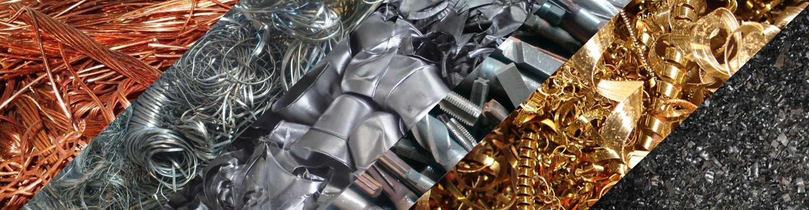
Тема занятия:
«Основы теории
сплавов»

Slide 2

Цели:
Обучающая обобщение, активизация и закрепление знаний об основных металлах и сплавах, их роль в жизни общества с использованием уже имеющихся знаний;
Воспитывающая – воспитывать интерес к техническим предметам через связь с профессией, умение работать в группе, высказать свою точку зрения, организовать свое рабочее место, дисциплинированность;
Развивающая – развивать общие и профессиональные компетенции, практическое применение полученных знаний, планирование хода действий; развивать навыки обучающихся по работе в группе.

Slide 3
Задачи:
1. Анализ, синтез, интерпретация материала в ходе деловой игры;
2. Практическое применение полученных знаний, планирование хода действий.
3. Развитие навыков учащихся по работе в группе, сотрудничество, взаимная помощь.

Slide 4

Деловая
игра

Slide 5

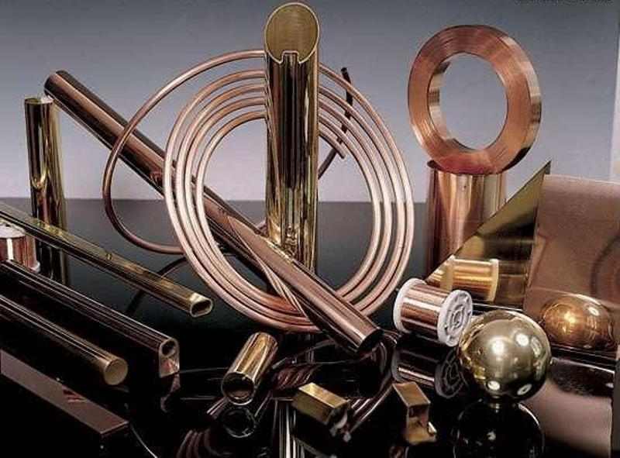
Капитан команды ЦВЕТМЕТ – Кузьменко Кирилл

Slide 6
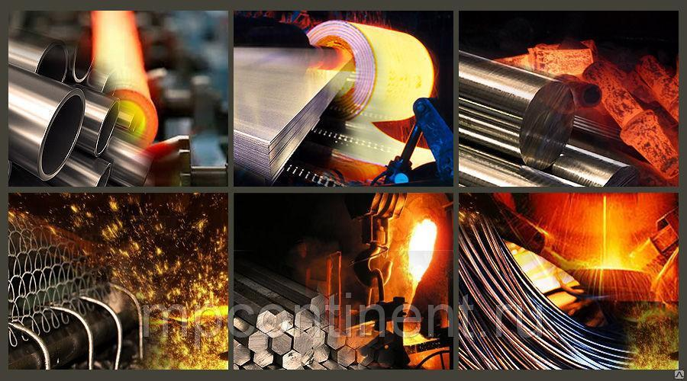
Капитан команды ЧЕРМЕТ – Нестеров Александр

Slide 7
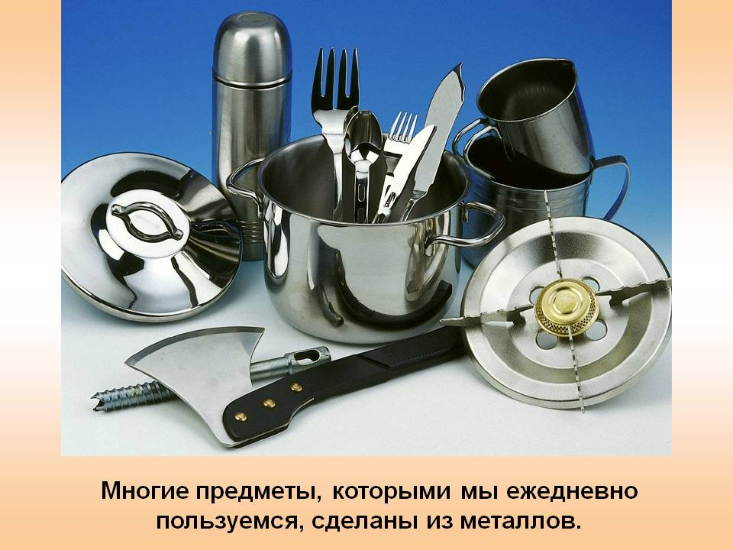
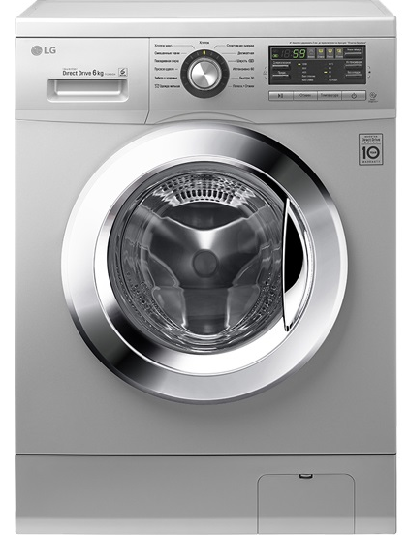
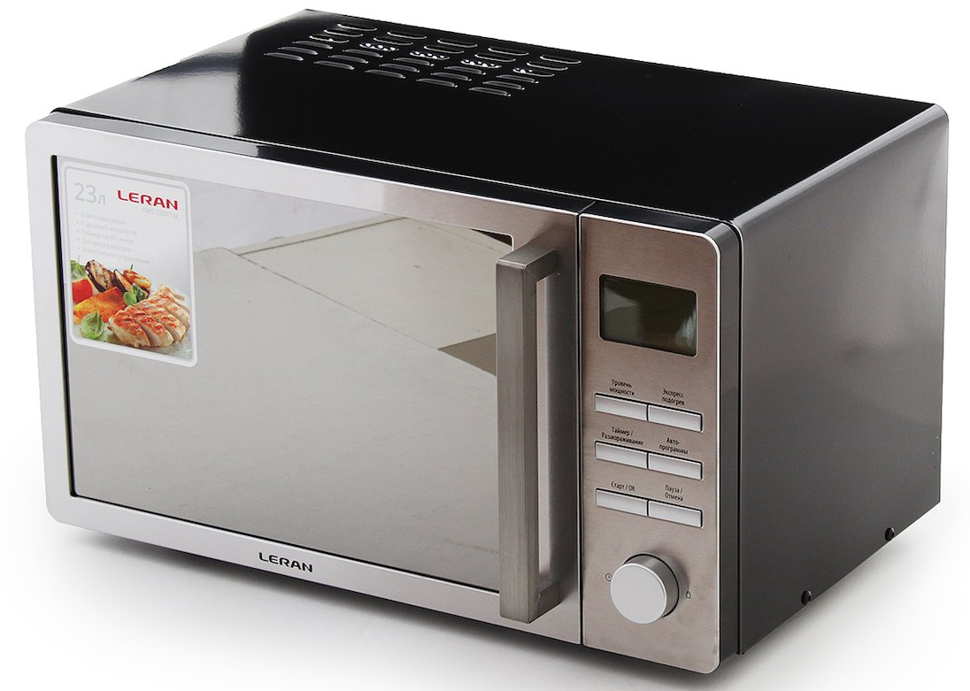
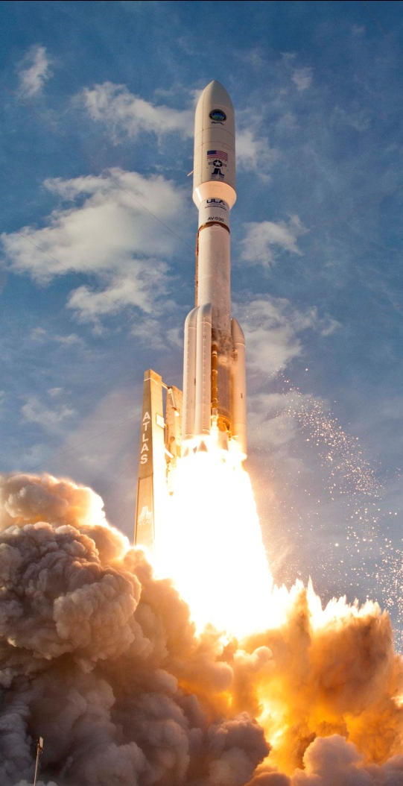

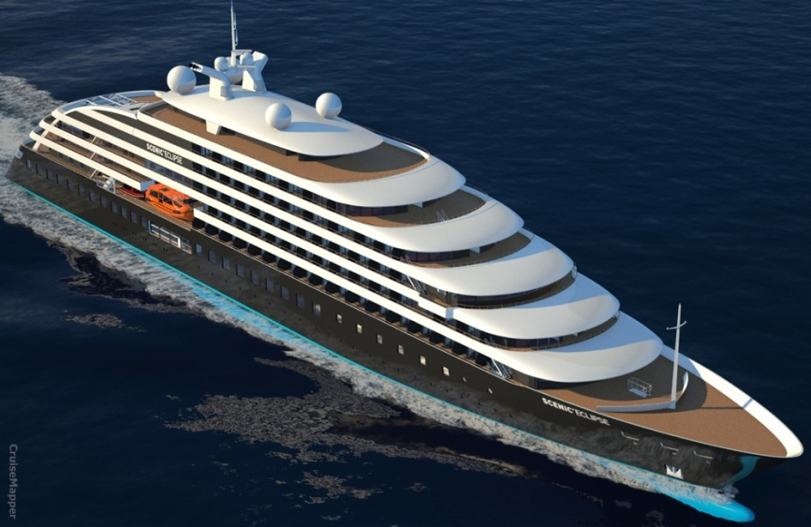
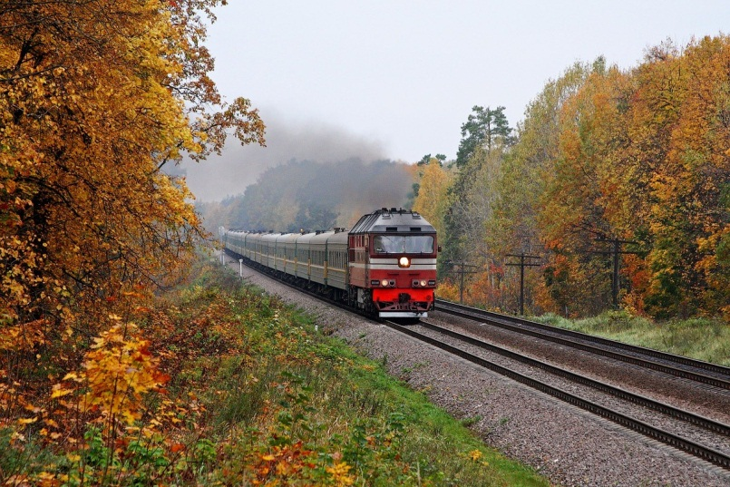


Slide 8

1 тур
«Блиц - опрос»

Slide 9

Что называется сплавами?
Сплавами называют тела, полученные путем диффузии элементов в твердом, жидком или газообразном состояниях

Slide 10
Если два металла в твердом состоянии не вошли в общую кристаллическую решетку, то образуется …?
Механическая смесь

Slide 11
Какие новые вещества могут образовываться при переходе элементов в твердое состояние?
Химические соединения

Slide 12
Что такое компоненты?
Компоненты – это вещества, образующие систему

Slide 13
Что может быть фазами?
Фазами могут быть чистые металлы, жидкие и твердые растворы и химические соединения

Slide 14
Как записывается правило фаз?
С = К + В – Ф

Slide 15
В чем заключается суть термического анализа?
В построении кривых нагрева или охлаждения.

Slide 16
Как называется температура, при которой начинается или полностью прекращается изменение строения, протекающие с выделением или поглощением тепла?
Критическая

Slide 17
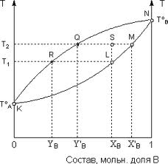
Какой тип диаграммы представлен на рисунке?
Диаграмма состояния 2 типа – диаграмма сплавов, состоящих из компонентов, имеющих неограниченную растворимость и в жидком и в твердом состоянии

Slide 18
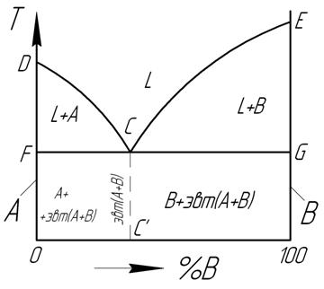
Какой тип диаграммы представлен на рисунке?
Диаграмма состояния 1 типа – диаграмма сплавов, состоящих из компонентов, имеющих неограниченную растворимость в жидком состоянии, а в твердом состоянии не растворяющихся

Slide 19
Сколько типов диаграмм различают в зависимости от образующегося строения?
      6 типов

Slide 20
Что такое эвтектика?
Эвтектика – это механическая смесь двух и более видов кристаллов

Slide 21
Линией «Ликвидус» называют
Температуру, соответствующую началу кристаллизации сплава

Slide 22
Линией «Солидус» называют
Температуру, соответствующую концу кристаллизации сплава

Slide 23

2 тур
«История сплавов»

Slide 24
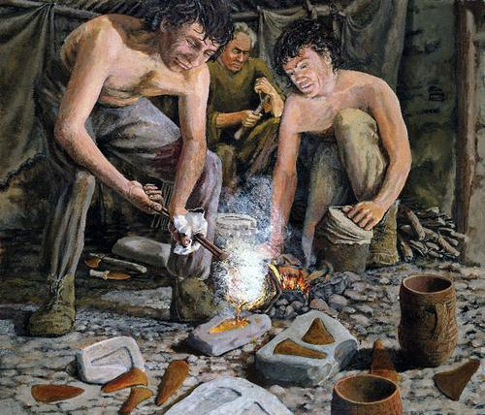
«История сплавов цветной металлургии»

Slide 25
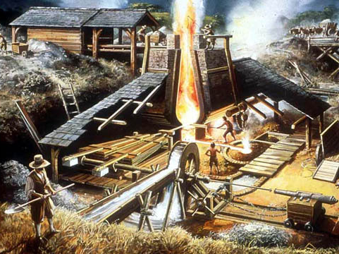
«История сплавов
черной металлургии»

Slide 26

3 тур
«Головоломка»

Slide 27

Командам необходимо к каждому определению подобрать верное описание.
- Сплав меди с цинком
- Сплав меди с никелем
- Сплав железа с углеродом > 2,14%
- Сплав никеля с хромом
- Сплав меди со свинцом, оловом, алюминием
- Сплав железа с углеродом < 2,14%

Slide 28

Н | Ь | М | Ь | Х | Ч
У | Т | Е | Л | Р | О
Ь | А | Б | Р | У | Н
Л | Л | Н | О | Г | Н
А | А | З | Ч | У | И
Т | С | М | О | Р | Х

Slide 29
Командам необходимо к каждому определению подобрать верное описание.
Н | Ь | М | Ь | Х | И
У | Т | Е | Л | Р | О
Ь | А | Б | Р | У | Н
Л | Л | Н | О | Г | Н
А | А | З | Ч | У | И
Т | С | М | О | Р | Х
- Сплав меди с цинком
- Сплав меди с никелем
- Сплав железа с углеродом > 2,14%
- Сплав никеля с хромом
- Сплав меди со свинцом, оловом, алюминием
- Сплав железа с углеродом < 2,14%

Slide 30
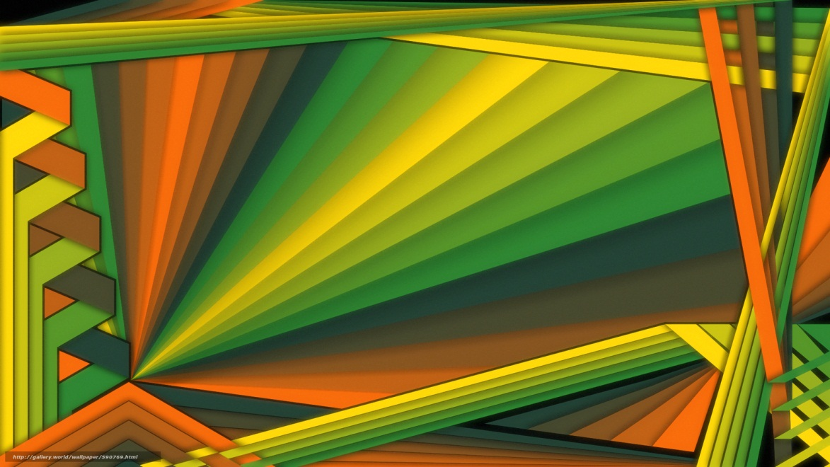
4 тур
«Профессионалы»

Slide 31

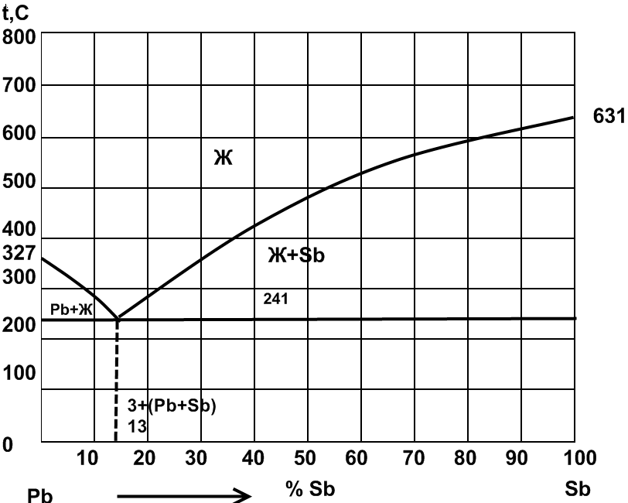
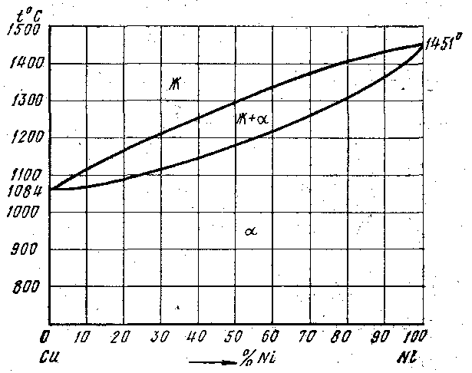
Задание
- Определить к какому типу относится диаграмма
- Построить на диаграмме сплав с заданным содержанием
- Определить температуру плавления (кристаллизации) заданного сплава
- Построить кривую нагрева (охлаждения) заданного сплава
- Рассчитать количество степеней свободы, используя правило фаз, для построенной кривой.

Slide 32

ЧЕРМЕТ
Задание
Построить кривую охлаждения для сплава с 60% сурьмы.
0
0
участок 0-1 С = 2 + 1 – 1 = 2, Ж
участок 1-2 С = 2 + 1 – 2 = 1, Ж, Sn
участок 2-2/ С = 2 + 1 – 3 = 0, Ж, Pb, Sn
участок 2/-3 С = 2 + 1 – 2 = 1, Pb, Sn
1
1
2
2
2/
3
3
Диаграмма состояния 1 типа – диаграмма сплавов, состоящих из компонентов, имеющих неограниченную растворимость в жидком состоянии, а в твердом состоянии не растворяющихся.
Температура кристаллизации для сплава с 60% сурьмы – 200 0С.

Slide 33
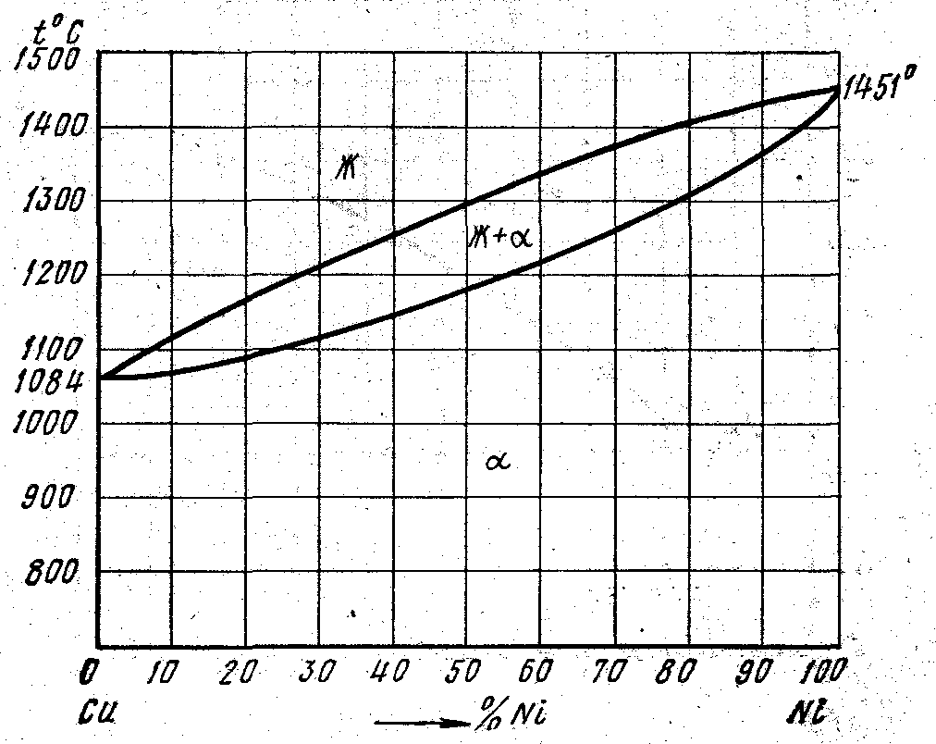
ЦВЕТМЕТ
Задание
Построить кривую охлаждения для сплава с 30% никеля.
0
0
0
1
1
1
2
2
участок 3-2 С = 2 + 1 – 1 = 1, α
участок 2-1 С = 2 + 1 – 2 = 1, Ж, α
участок 1-0 С = 2 + 1 – 1 = 2, Ж
2
3
3
3
Диаграмма состояния 2 типа – диаграмма сплавов, состоящих из компонентов, имеющих неограниченную растворимость и в жидком и в твердом состоянии.
Температура плавления для сплава с 30% никеля – 1210 0С.
.

Slide 34


5 тур
«Конструктор»

Slide 35

Командам предлагается составить слова из слова
ДИАГРАММА

Slide 36

6 тур
«Экзотические сплавы»

Slide 37

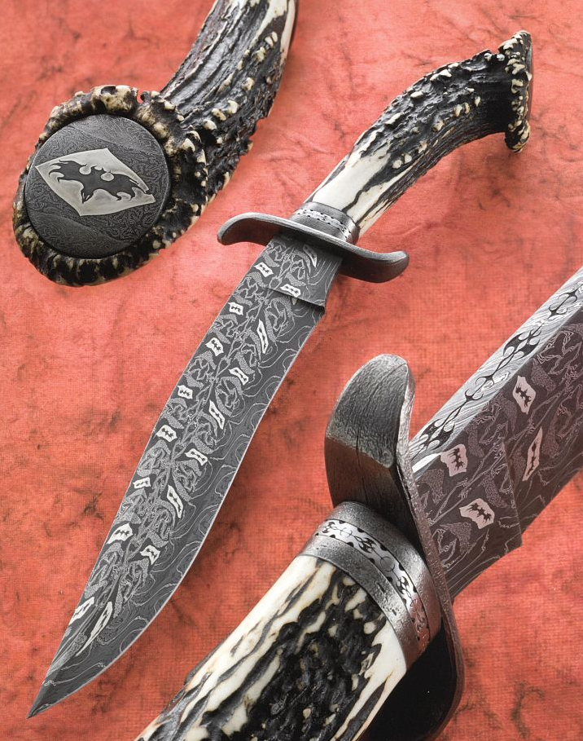
ДАМАССКАЯ И БУЛАТНАЯ СТАЛЬ

Slide 38
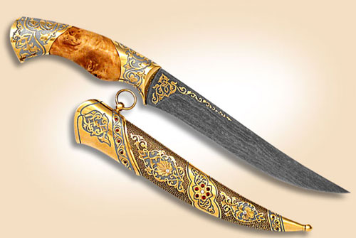
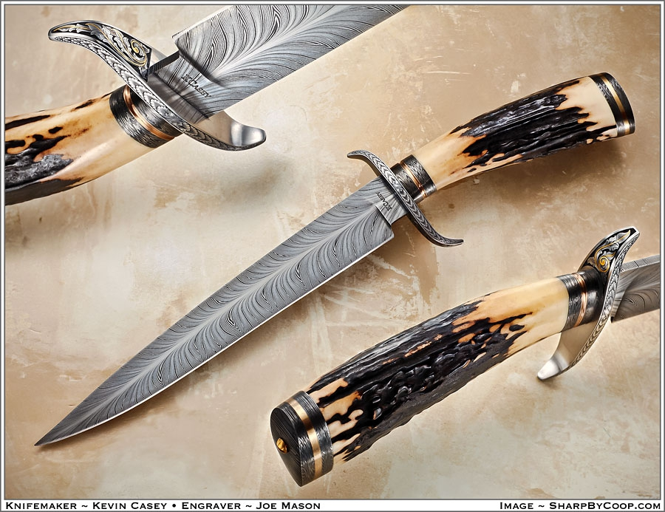

Slide 39
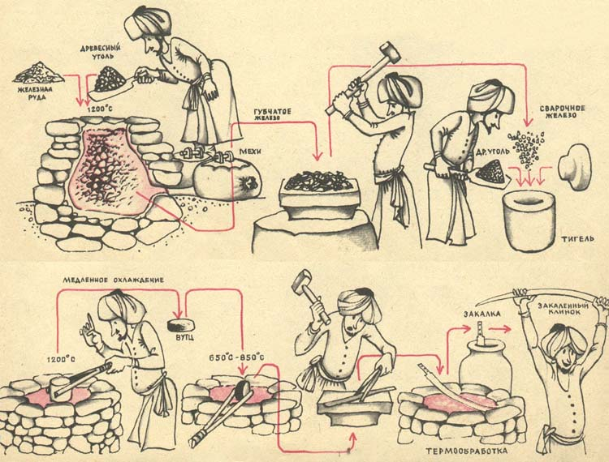

Slide 40
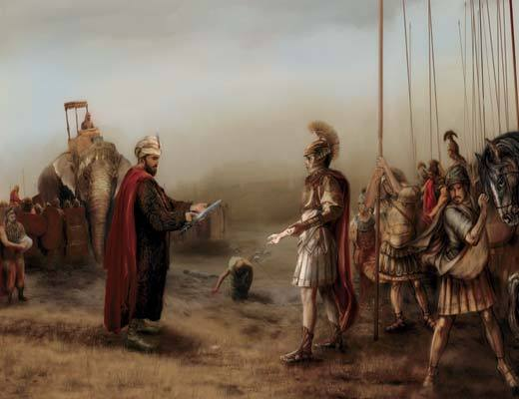

Slide 41
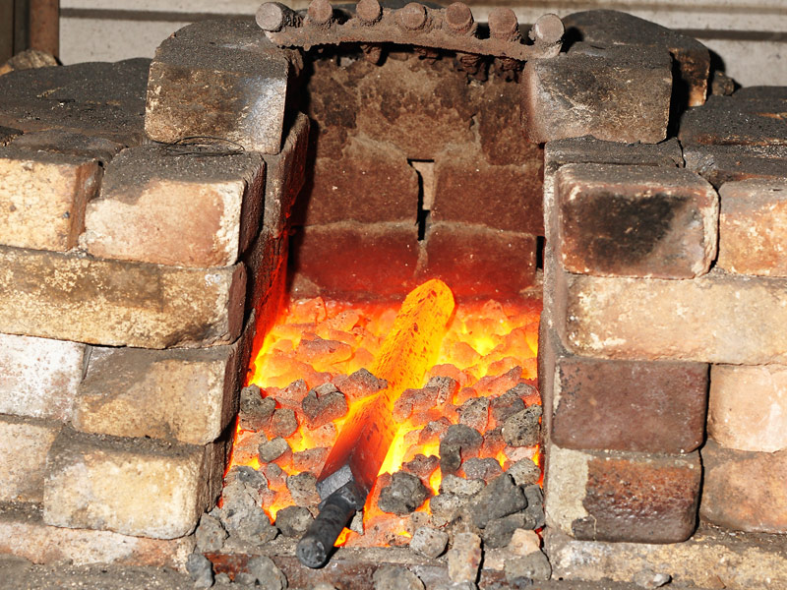

Slide 42
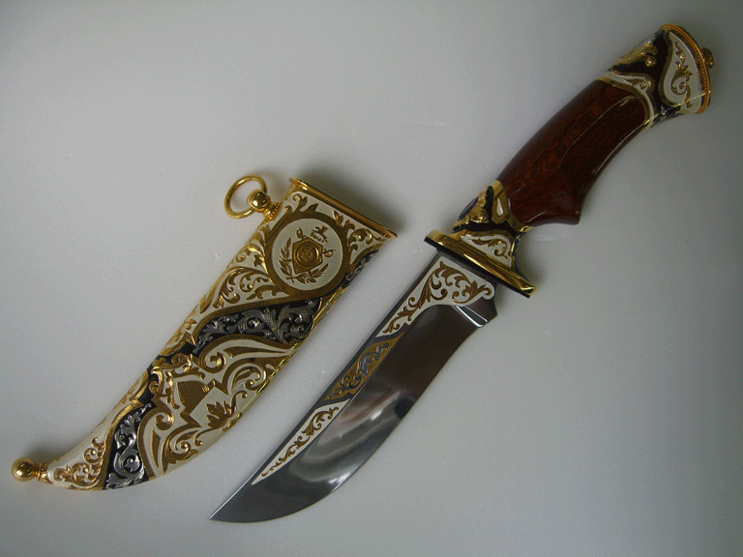

Slide 43
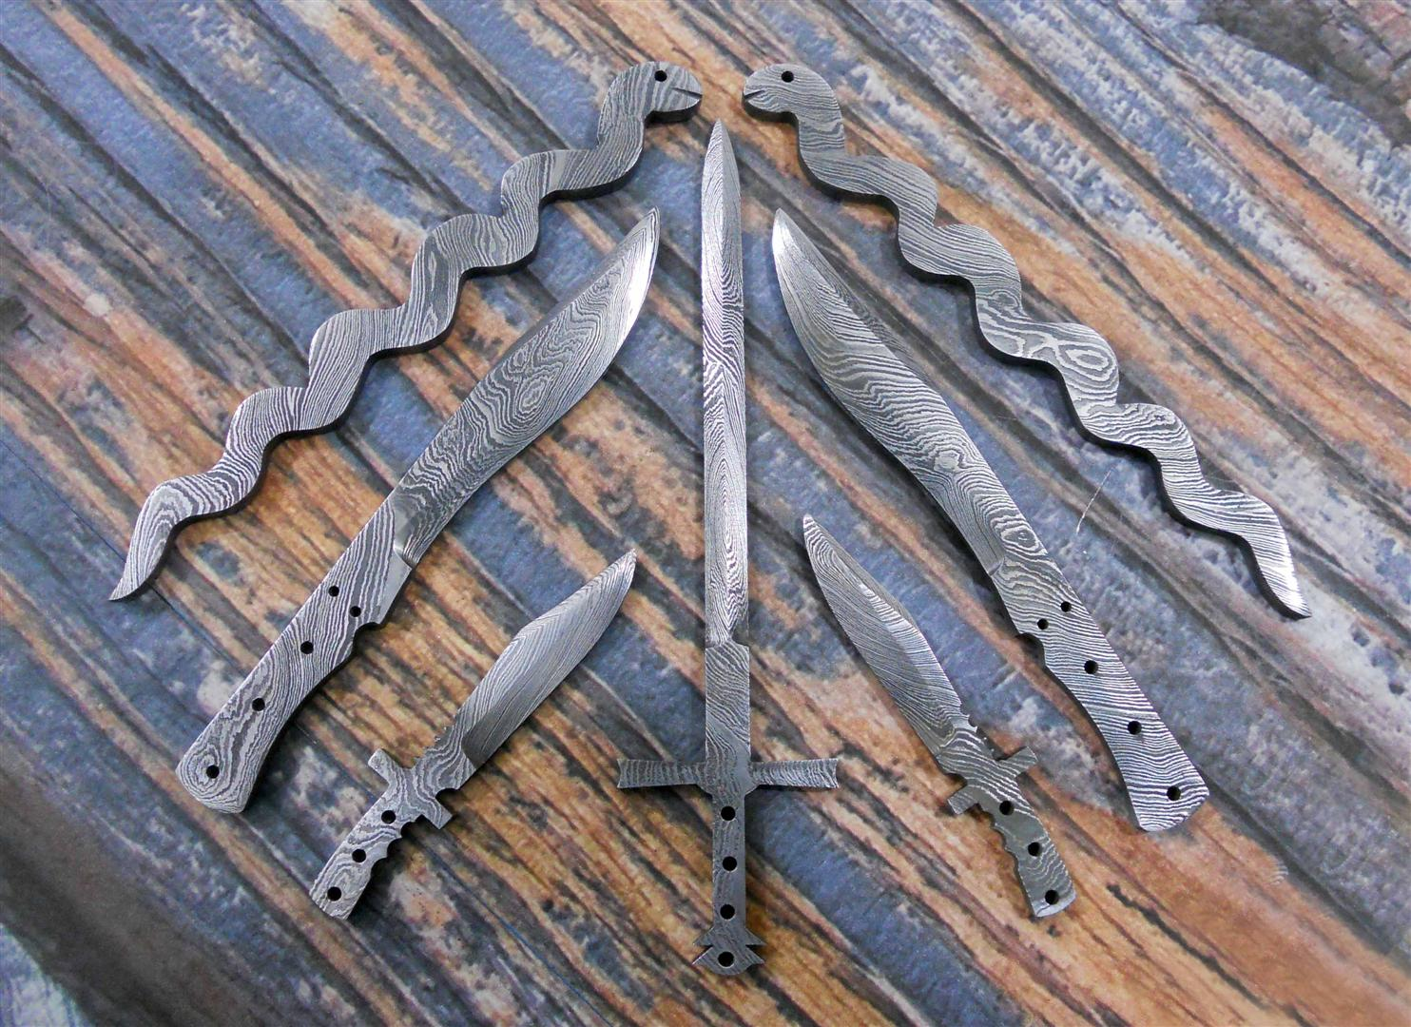

Slide 44
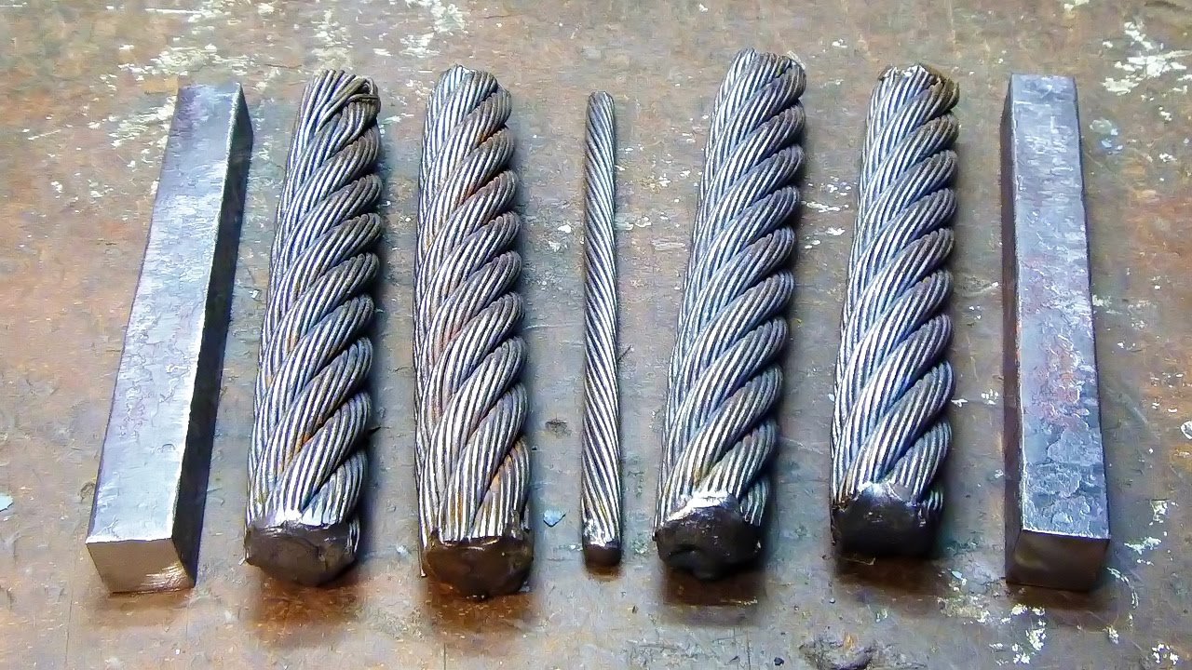

Slide 45
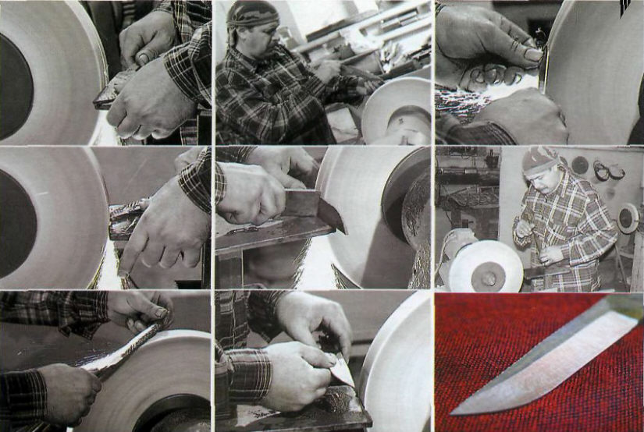

Slide 46
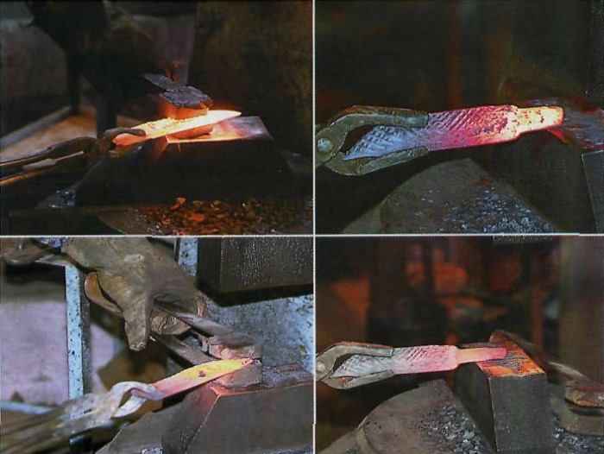

Slide 47
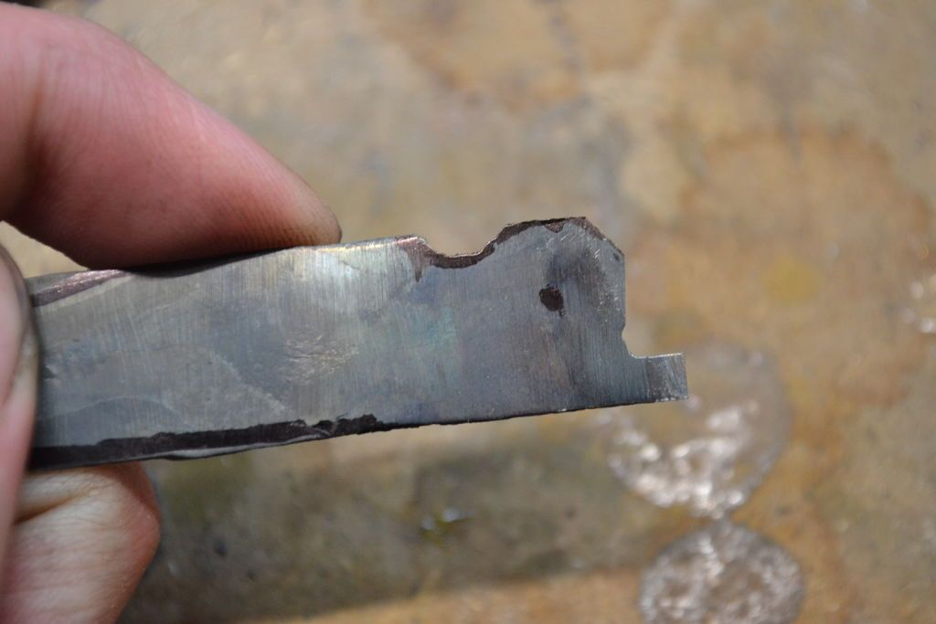
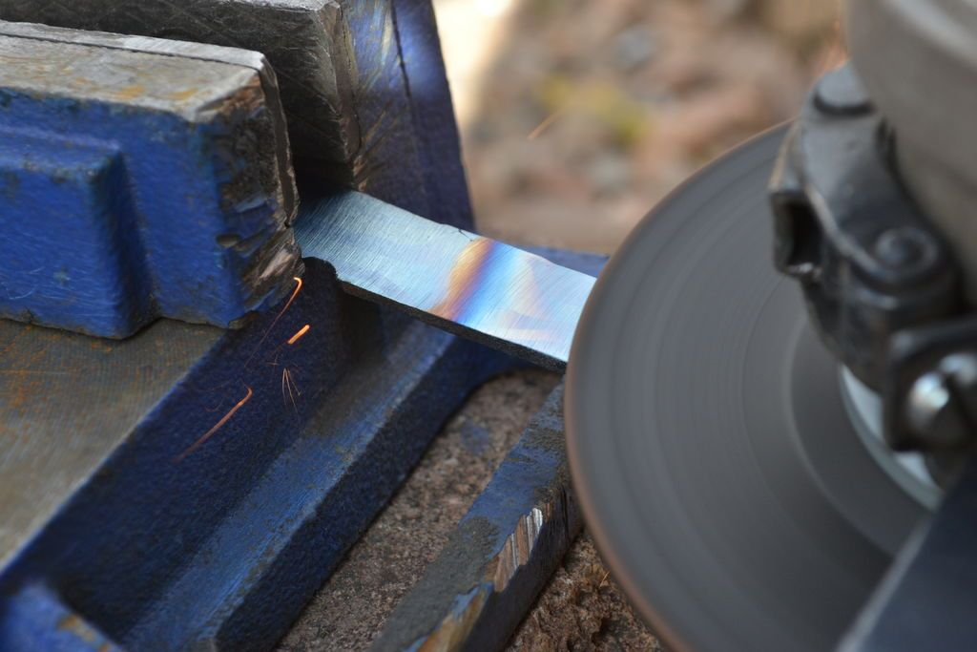
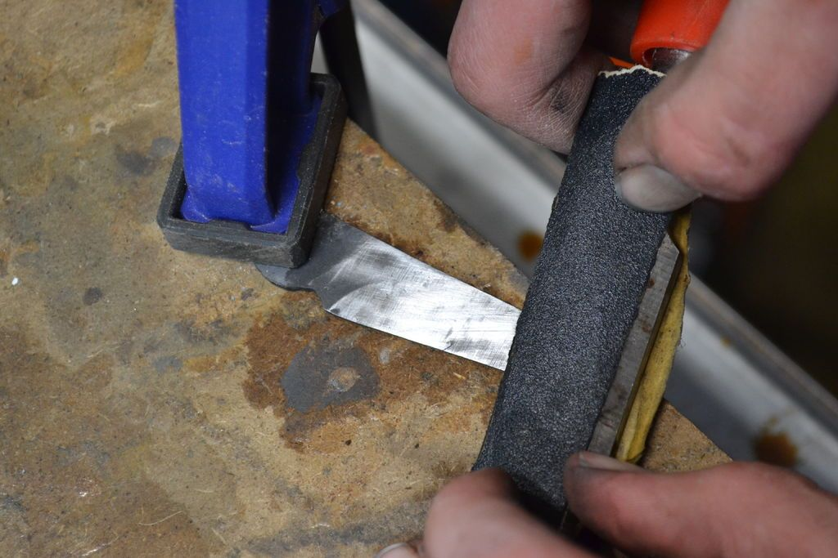
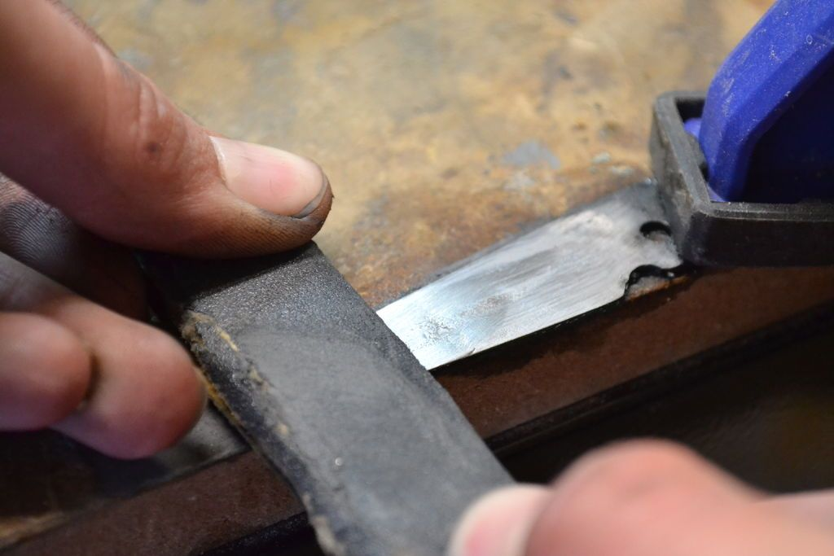

Slide 48
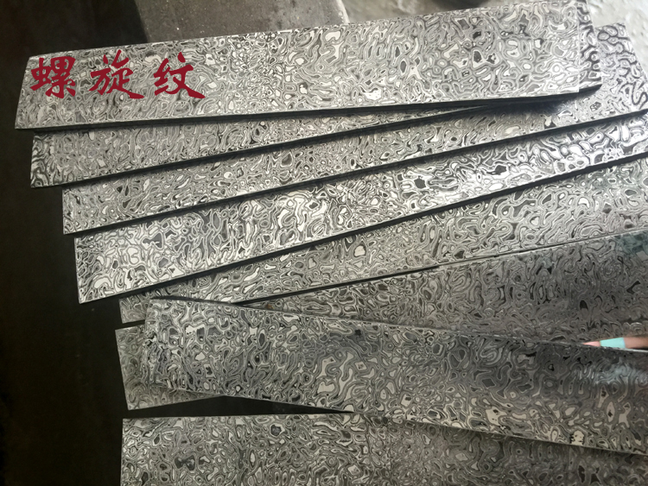

Slide 49
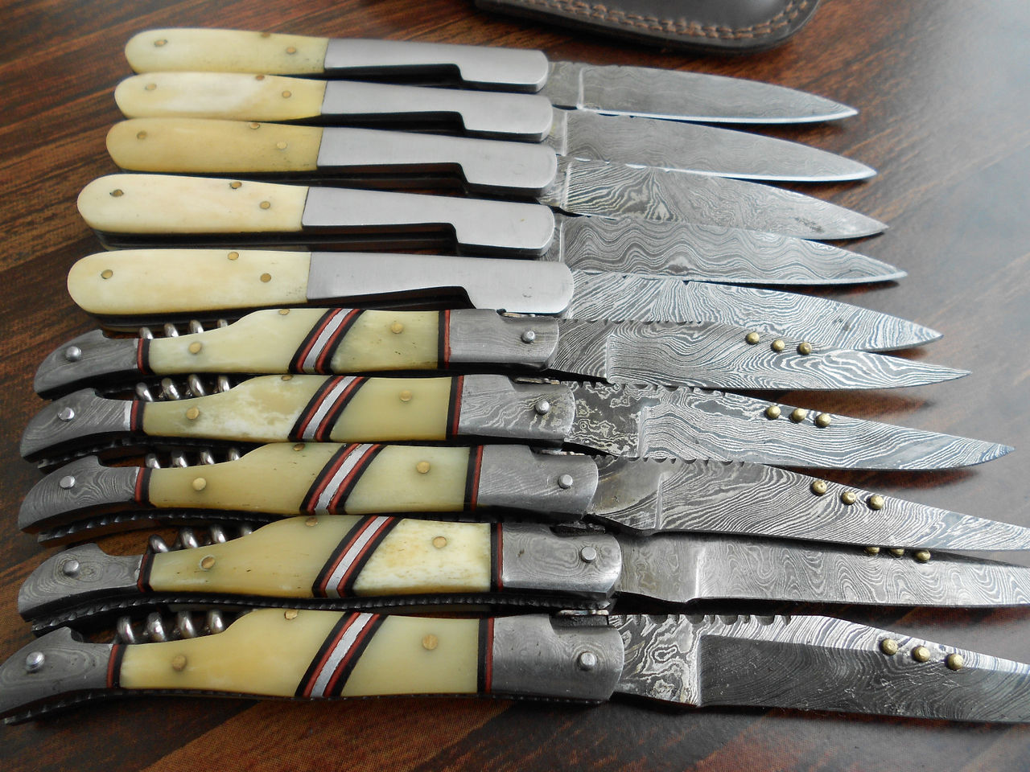

Slide 50
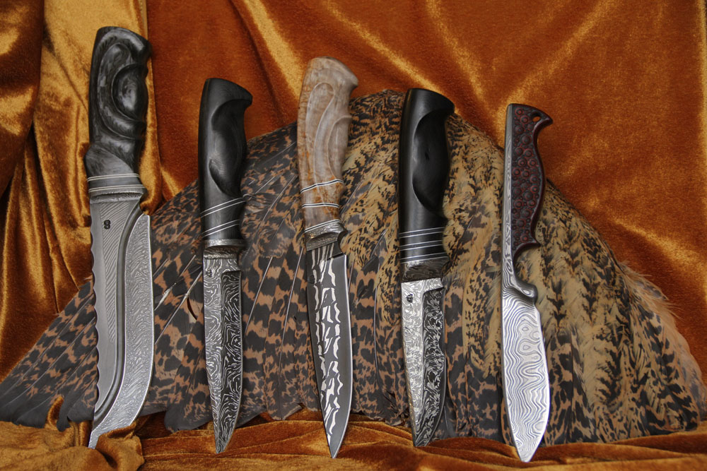

Slide 51
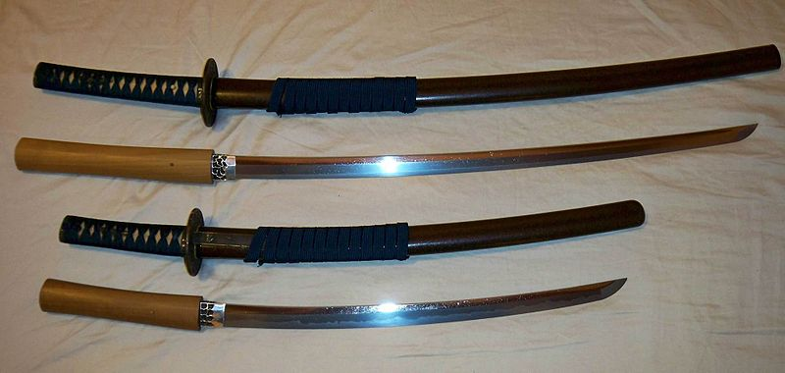
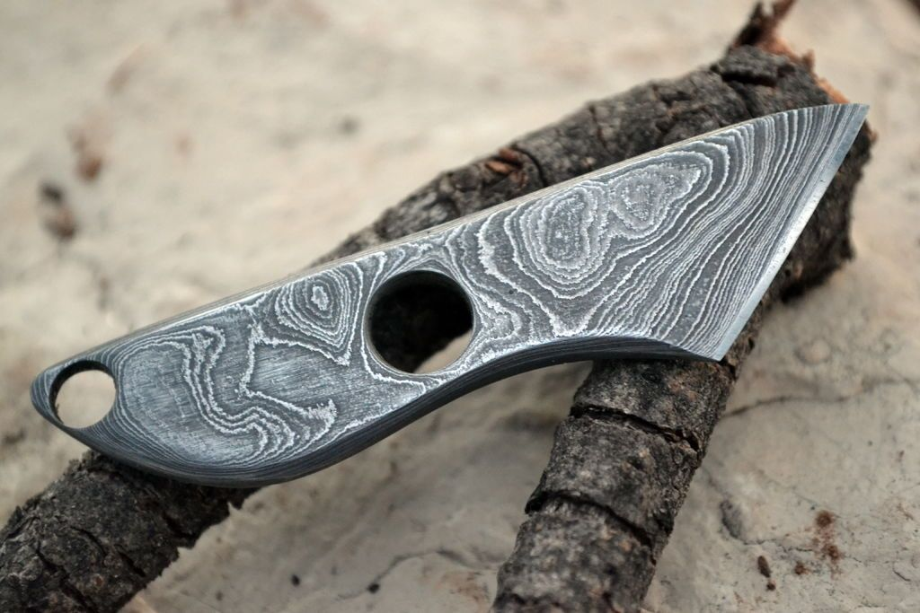
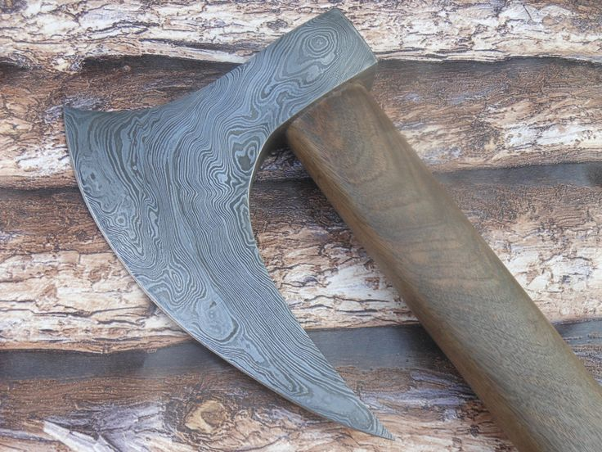

Slide 52
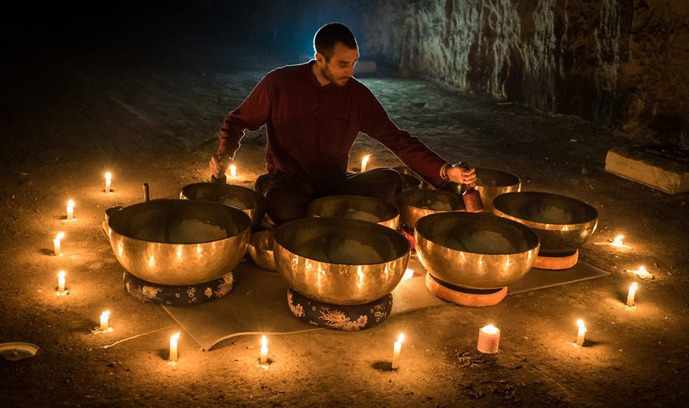
Тибетские поющие чаши

Slide 53


Slide 54
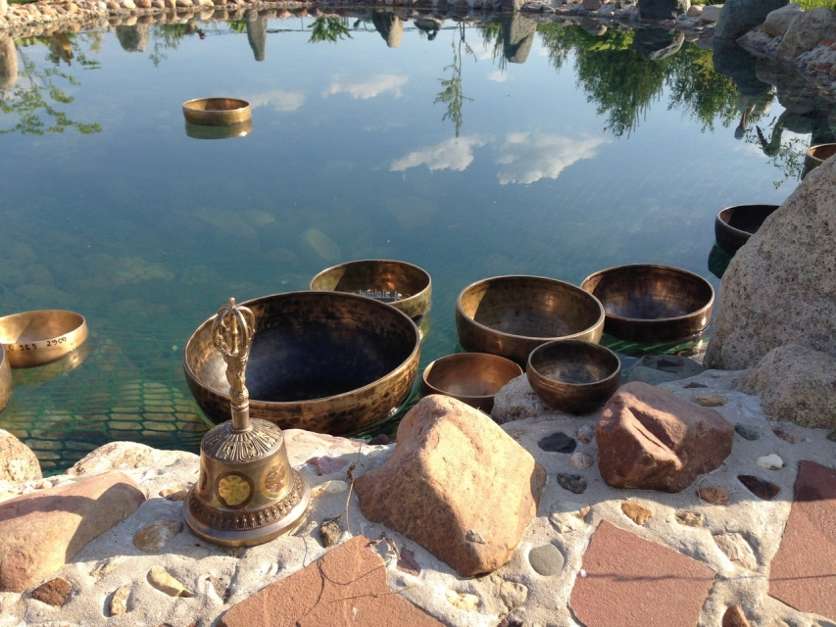

Slide 55
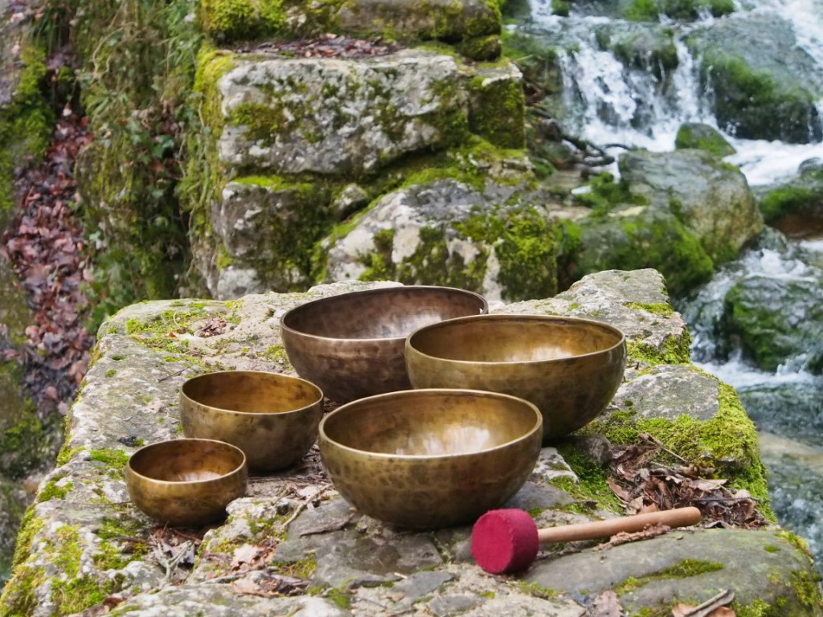

Slide 56
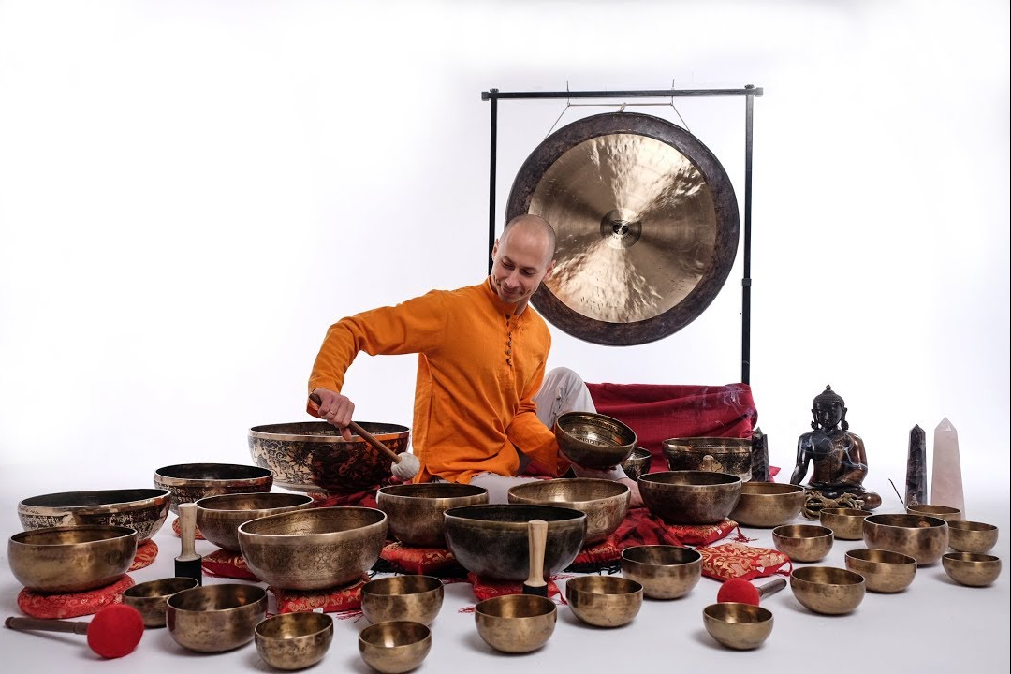

Slide 57
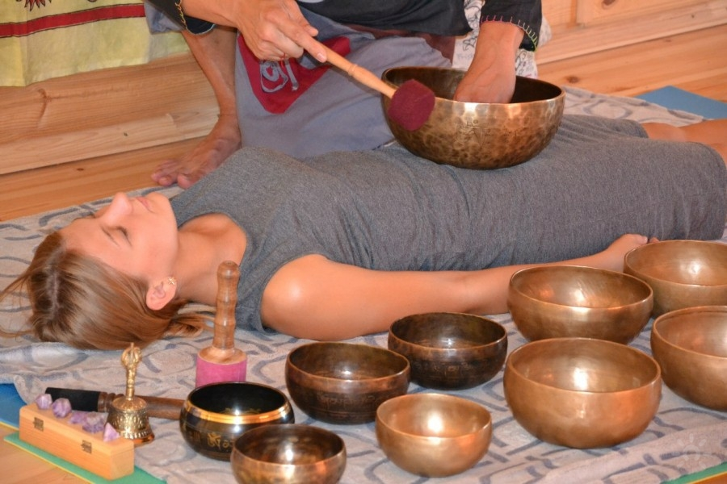

Slide 58
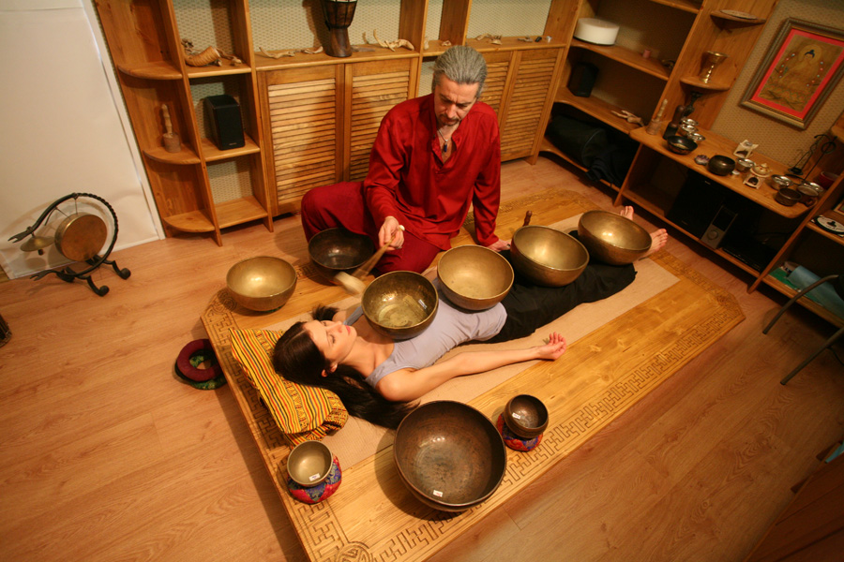

Slide 59


Slide 60
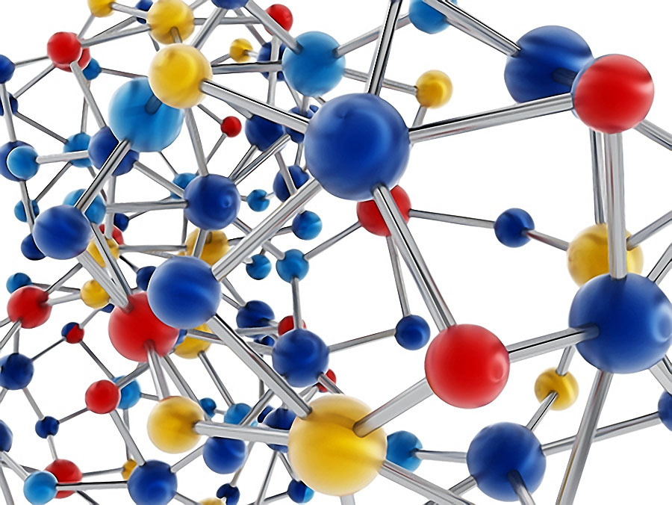
СПЛАВ С ПАМЯТЬЮ

Slide 61
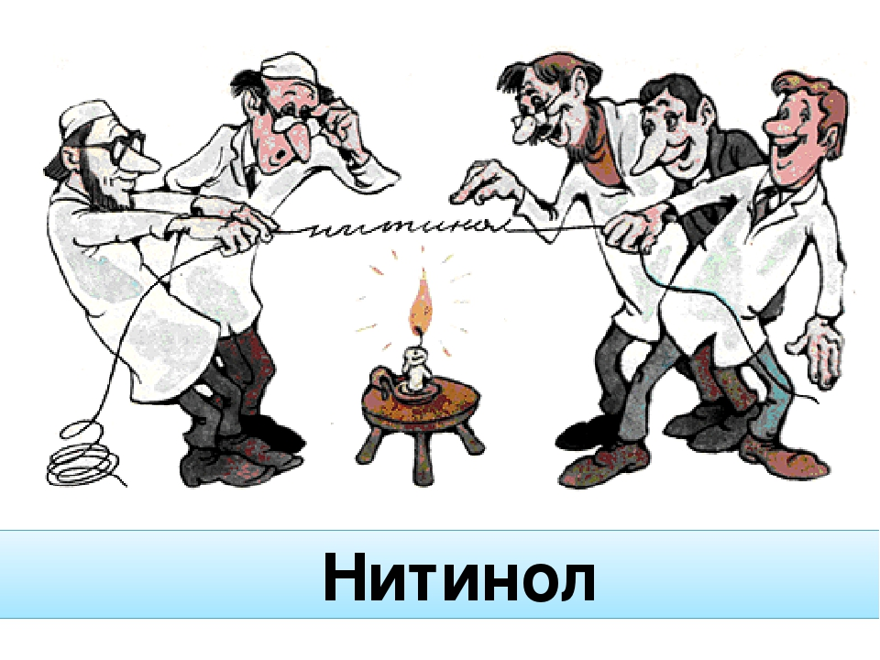

Slide 62
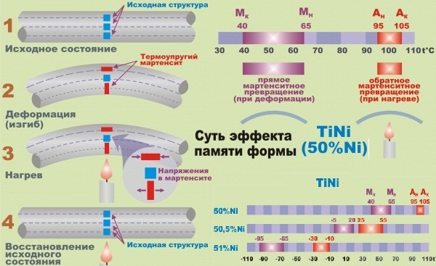

Slide 63
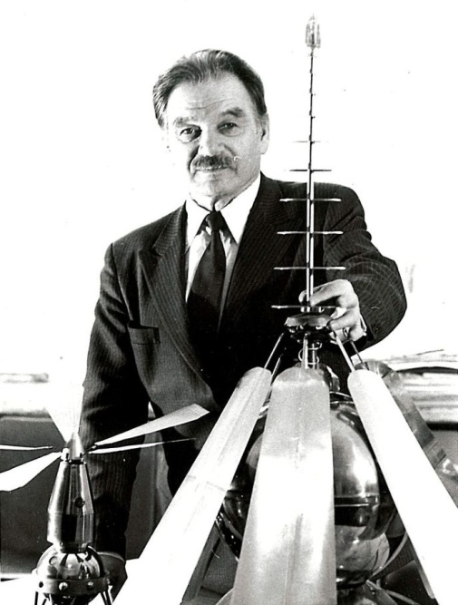
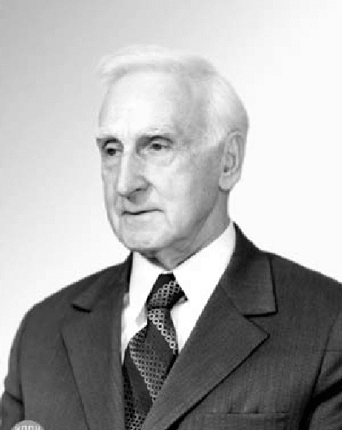
Л. Г. Хандорсон и Г. В. Курдюмов

Slide 64
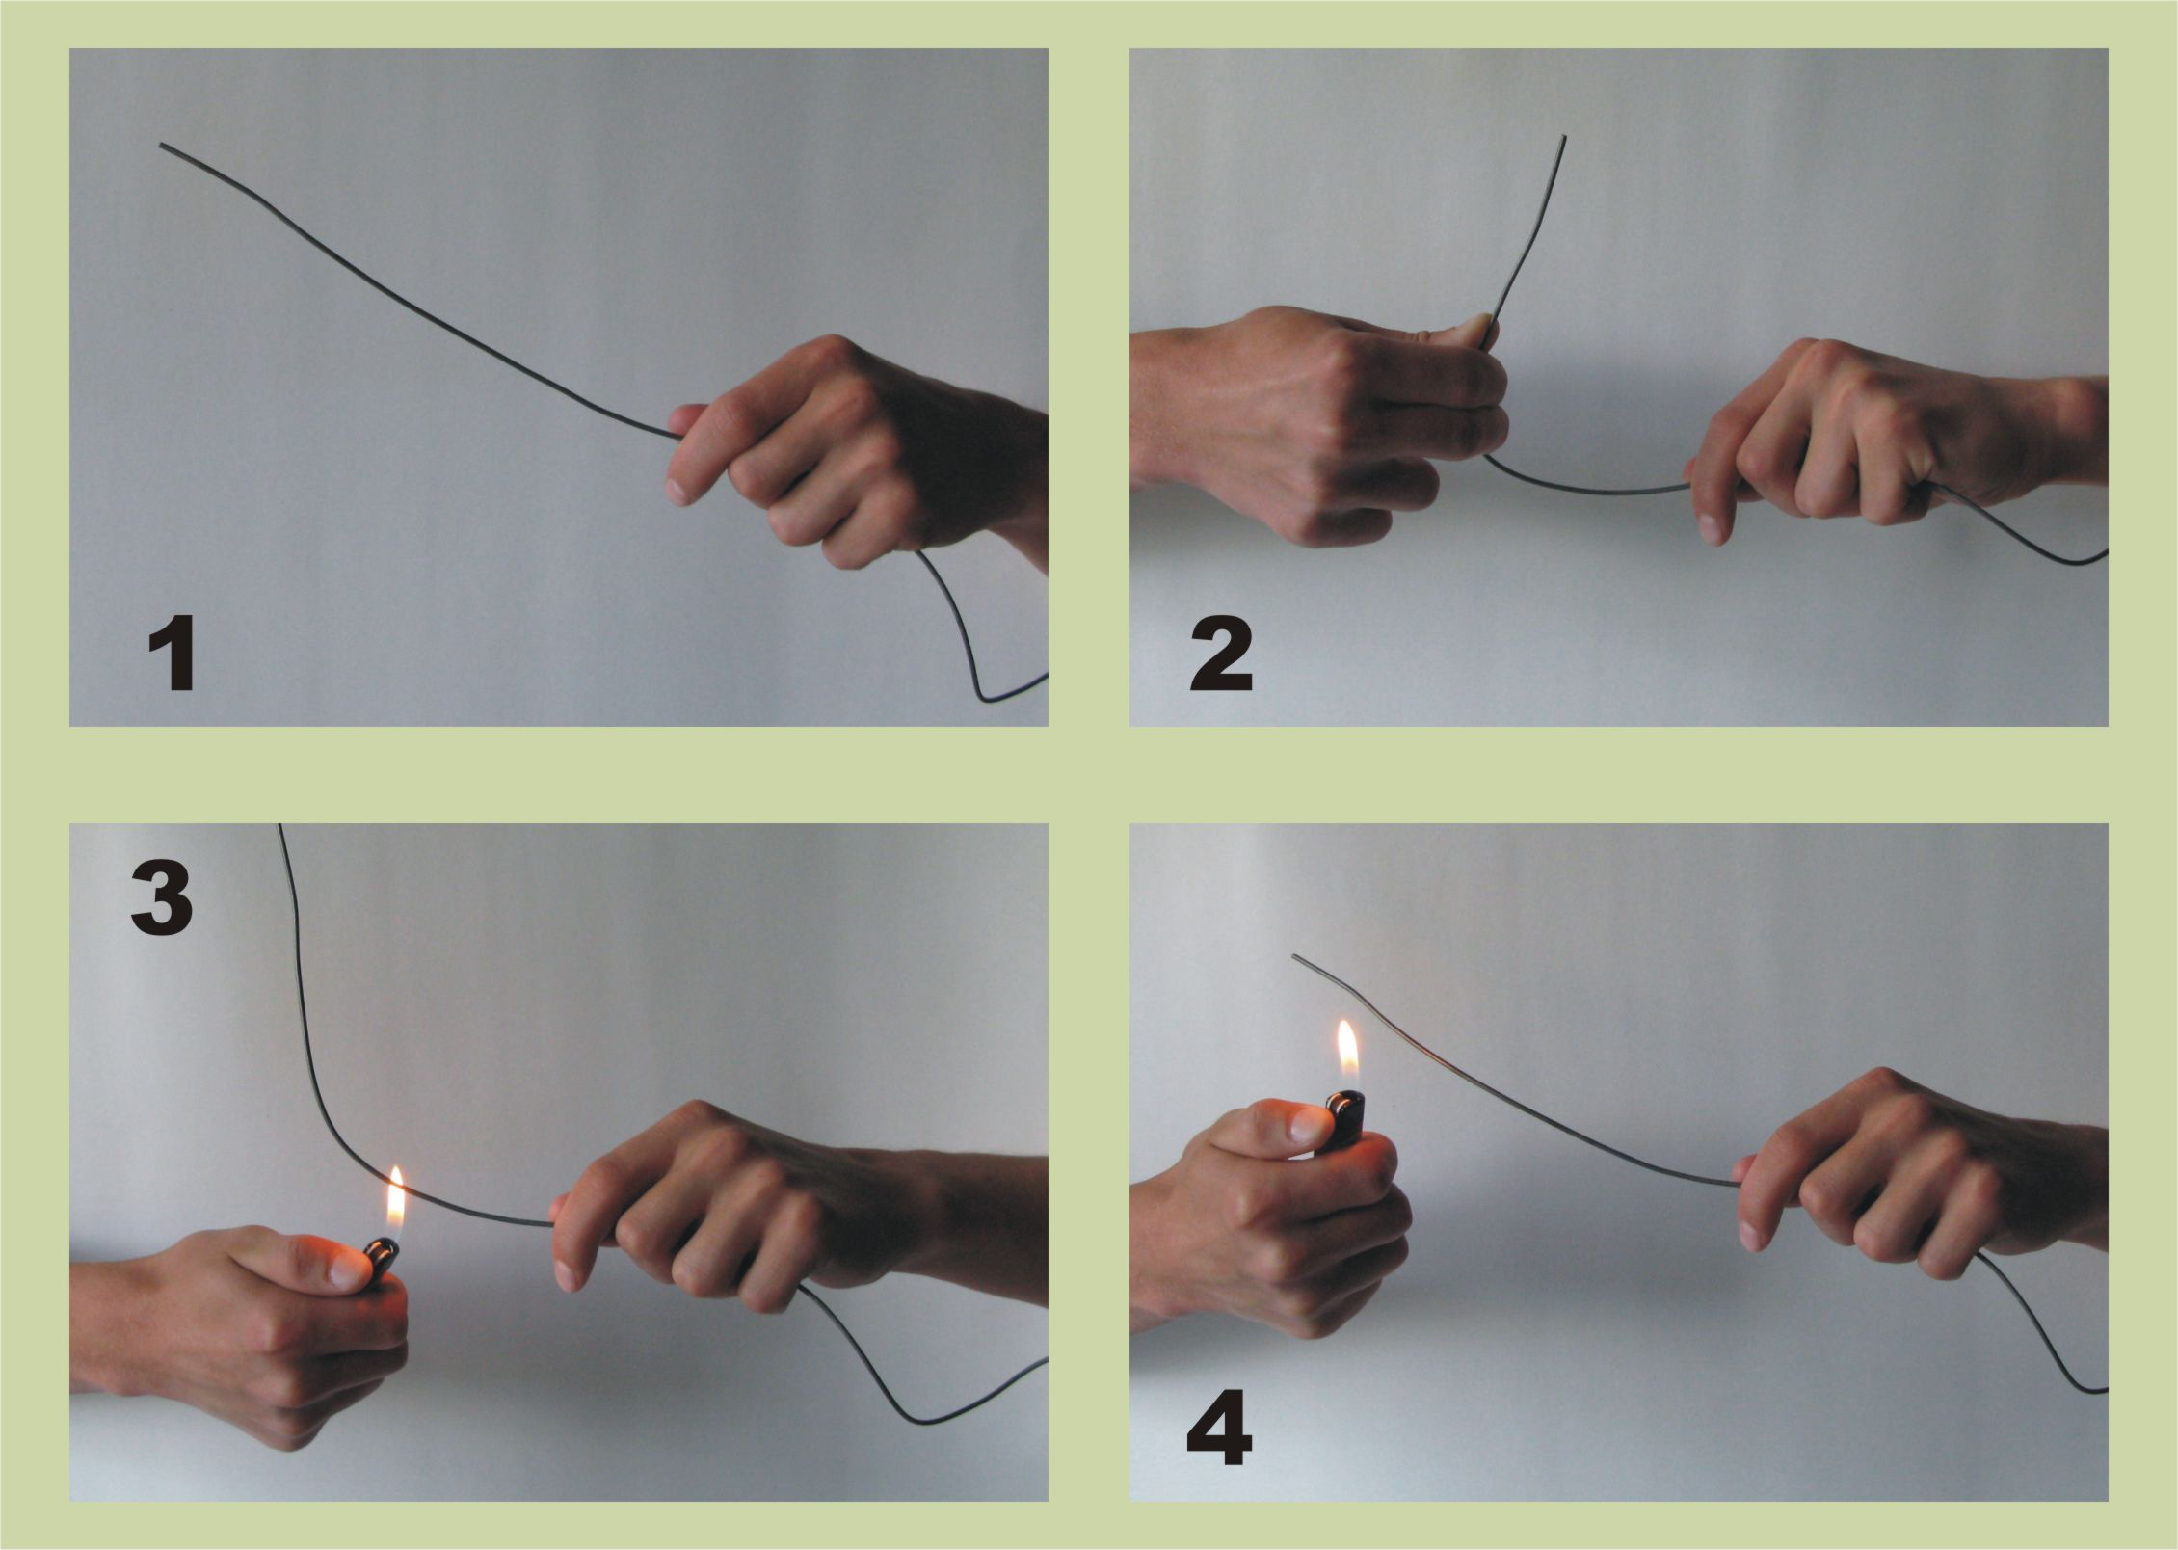

Slide 65


Slide 66


Slide 67


Slide 68




Slide 69


Slide 70


Цветное золото

Slide 71



Slide 72


Черное золото

Slide 73


Slide 74



Коричневое золото

Slide 75




Slide 76



Синее и голубое золото

Slide 77








Slide 78




Slide 79

Домашнее задание
Повторить пройденный материал

